Slide 1
Gestion du stress à l’école et au travail
Leçon 5

Slide 2
Nous apprenons à…
Accroître la compréhension de la manière dont les stratégies de bien-être peuvent soutenir les futurs objectifs.
Améliorer la compréhension du moment où il est le temps de chercher de l’aide.

Slide 3
Activité
Vous avez deux minutes!
Nommez le plus de stratégies possible qui peuvent aider à gérer le stress.
Notes:
Activité d’échauffement
Suggestion au personnel enseignant : « Une certaine quantité de stress peut être un facteur de motivation et peut réellement alimenter nos performances, comme lors des tests ou dans le sport. Si nous sommes nerveux, cela signifie que quelque chose nous tient à cœur, et quand quelque chose nous tient à cœur, nous travaillons fort. Lorsque nous gérons notre stress, nous pouvons donner le meilleur de nous-mêmes. Apprendre des habitudes saines pour gérer notre stress nous aide à l’école, au travail, dans le sport et dans nos relations avec les autres. »
Chronométrez 2 minutes et demandez aux élèves de vous donner le plus d’exemples possible de stratégies qui aident à gérer le stress.
Facultatif : Vous pouvez utiliser la formule « nuage de mots » sur Mentimeter ou demander aux élèves d’ajouter leurs idées sur un Jamboard.

Slide 4

Retour
Notes:
Après le 2 minutes... faites un retour :
Suggestion au personnel enseignant :
« Comment avez-vous trouvé le fait que vous aviez un temps limite pour donner vos réponses?
Comment vous êtes-vous sentis?
• Motivé?
• Démotivé?
• Ni un, ni l’autre?
Avez-vous eu l’impression que vous auriez eu plus d’idées à partager, ou que vous n’aviez pas accès à toutes vos idées en raison de la limite de temps?
Autres impressions? »
NOTE: Les réponses peuvent être faites en groupe ou par l’entremise d’un sondage sur Mentimeter, Jamboard ou une autre plateforme.
Suggestion au personnel enseignant :
« Nous vivons tous du stress et y réagissons différemment. La manière dont on réagit peut être influencée par différentes variables, dont vivre plusieurs stress à la fois, avoir de la misère à gérer ses émotions ou ne pas avoir l’impression d’être capable de faire face aux éléments qui causent du stress.
La bonne nouvelle? Il est possible de réduire et de gérer son stress dans toutes les sphères de sa vie avec des stratégies simples au quotidien. »

Slide 5

Comment gérer le stress?
Notes:
Suggestion au personnel enseignant : « Nous ne pouvons pas toujours choisir de vivre du stress, mais nous pouvons choisir comment nous nous y préparons. Au lieu d’y réagir, nous pouvons avoir une réponse intentionnelle lorsqu’il se présente. C’est ce que nous allons apprendre aujourd’hui. Je vous encouragerais aussi à penser aux personnes présentes dans notre école qui pourraient vous aider à planifier votre avenir, comme le personnel d’orientation. Faites appel à eux tôt et souvent! Faites aussi appel à d’autres personnes de votre entourage qui sont là pour vous aider, comme vos parents ou les personnes qui prennent soin de vous, des mentors, des aînés, des entraîneurs et d’autres adultes de confiance. »

Slide 6
Comment gérer le stress?
Étape 1 : Anticipez le stress et préparez-vous à l’affronter.
Étape 2 : Prenez en charge le stress de façon précoce, dès qu’il se manifeste.
Étape 3 : Demandez de l’aide lorsque vous en ressentez le besoin.
Notes:
Suggestion au personnel enseignant : « Comment pouvons-nous nous préparer au stress et comment pouvons-nous le gérer afin que tout se déroule bien et qu’il nous aide à atteindre nos buts plutôt que de constituer un obstacle?
Voici trois étapes qui peuvent aider. »

Slide 7
Carnet : Plan de gestion du stress
Ajoutes-y tes idées et pensées pour te développer une liste de stratégies personnelles.
Notes:
Suggestion au personnel enseignant :
« Dans cette section, inscris tes idées et pensées dans ton Carnet: Plan personnel de gestion du stress. Considère les moments où tu as vécu du stress par le passé, la manière dont tu l’as géré et qui t’a aidé. Tu peux aussi y ajouter de nouvelles idées. Ceci va t’aider à développer une liste de stratégies personnelles que tu peux utiliser lorsque tu en auras besoin. »

Slide 8
Prépare-toi!
Qu’est-ce qui peut t’aider à être à ton meilleur dans différents contextes (p. ex., l’école ou le travail) pour mieux gérer les défis?
Notes:
Suggestion au personnel enseignant :
« Qu’est-ce qui peut t’aider à être à ton meilleur dans différents contextes (p. ex., l’école ou le travail) pour mieux gérer les défis?
Rappelez-vous : ces stratégies de gestion du stress sont transférables dans d’autres contextes.
Vous pouvez d’abord lire ces questions à la classe et demander aux élèves de proposer leurs suggestions, puis poursuivre la discussion avec les points offerts à la diapositive suivante.
Vous pouvez aussi offrir du temps où l’élève complète leur plan individuellement.

Slide 9
Quelques idées
!
Remets en question tes pensées déséquilibrées
Adopte de saines habitudes
Connais tes appuis
Notes:
Référez-vous au Guide de discussion à l’annexe A.

Slide 10
Gère le stress
Comment savoir que vous commencez à être stressé?
Qu’est-ce qui aide à gérer le stress lorsqu’il se manifeste?
Comment avez-vous géré le stress dans le passé?
Notes:
Vous pouvez d’abord lire ces questions à la classe et demander aux élèves de proposer leurs suggestions, puis poursuivre la discussion avec les points offerts à la diapositive suivante.
Vous pouvez aussi offrir du temps où l’élève complète leur plan individuellement.

Slide 11
Quelques idées
!
Identifie et met l’accent sur tes forces
Reste en contact avec les autres
Sois doux avec toi-même
Notes:
Référez-vous au Guide de discussion à l’annexe A.

Slide 12

Astuce
Respire carrément
Imagines que tu traces le périmètre d’un carré, puis:
Respire en comptant jusqu’à 4 (1-2-3-4)
Pause en comptant jusqu’à 4 (1-2-3-4)
Expire en comptant jusqu’à 4 (1-2-3-4)
Pause en comptant jusqu’à 4 (1-2-3-4)
Notes:
Suggestion au personnel enseignant :
« Les exercices de la respiration guidée sont un outil efficace et utile pour nous aider à faire le point sur nous-mêmes et à gérer nos émotions. Ces types d’interventions peuvent contribuer à diminuer les réactions physiques de notre corps face au stress et nous aident à calmer notre esprit.
Cette technique de respiration est une stratégie rapide et facile à appliquer avant un test, au moment de commencer un grand devoir, avant un lancer franc, ou à tout moment où tu te sens un peu anxieux. »

Slide 13

Astuce
Se calmer discrètement
Trouve un mot, un dicton ou une phrase que tu pourras utiliser au besoin :
« Je fais de mon mieux »
« Je peux y arriver »
« Je crois en moi »
« Respire »
Notes:
Suggestion au personnel enseignant :
« Trouvez un mot, un dicton ou une phrase que vous pouvez utiliser au besoin. »
« Vous pouvez aussi incorporer l’une de ces phrases à la respiration « respire carrément » en la répétant au cours des quatre secondes de pause. »

Slide 14
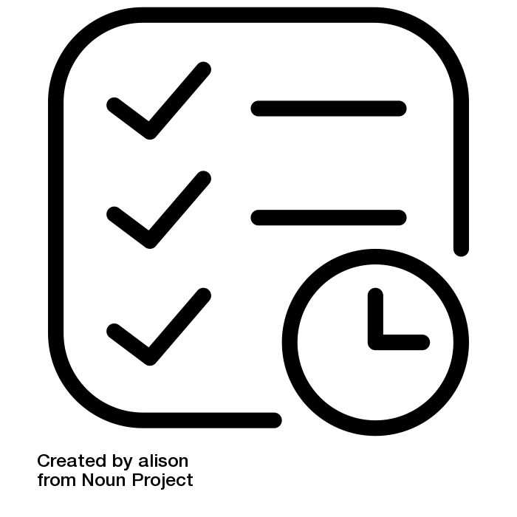
Astuce
Pratique de gestion du temps
  Subdivise les tâches difficiles en étapes, cela aide à atténuer le stress.
Notes:
Suggestion au personnel enseignant :
« Parfois, nous pouvons nous sentir dépassés par de nombreux engagements et facteurs de stress. Parfois, une tâche nous semble si vaste qu’elle nous stresse avant même de commencer.
Lorsque les personnes gèrent efficacement leur temps, elles peuvent diminuer leur stress en sachant ce à quoi s’attendre et en minimisant le besoin de se précipiter, de s’entasser ou de faire des compromis sur la qualité de leur travail.
Voici un truc! Subdivise les tâches difficiles en étapes, cela aide à atténuer le stress.
Pratiquer l’utilisation des habiletés de gestion du temps en faisant des listes de contrôle et de l’ajouter à l’horaire. Vous pouvez vous servir de vos électroniques ou d’un agenda pour organiser votre temps et vos activités. »

Slide 15
Cherche de l’appui
Comment savoir si vous ressentez plus de stress qu’à l’habitude?
Comment savoir qu’il est temps de demander de l’aide?
Comment normaliser la recherche d’aide?
Notes:
Référez-vous au Guide de discussion à l’annexe A.
Vous pouvez d’abord lire ces questions à la classe et demander aux élèves de proposer leurs suggestions, puis poursuivre la discussion avec les points offerts dans l’annexe A.
Vous pouvez aussi offrir du temps où l’élève complète leur plan individuellement.

Slide 16
Si tu ne se sens pas bien (p. ex., se sentir dépassé, anxieux ou triste), tu peux parler à un adulte de confiance.
Il y a des gens qui travaillent à l’école et dans la communauté, qui sont là pour t’aider à trouver des moyens pour te sentir mieux.
Black Youth Helpline
(en anglais seulement)
Téléphone : 416 285-9944 ou
Ligne SF : 1 833 294-8650
Interligne
Téléphone : 1 888 505-1010
Texto : 1 888 505-1010
Parlons maintenant
Téléphone : 1 855-416-8255
Clavardage : https://onestoptalk.ca/fr/
Parlons Suicide Canada
Téléphone : 1 833-456-4566
Texto : 45645
Ligne d’écoute d’espoir pour le mieux-être (destinée aux Premières Nations et aux Inuits) Téléphone : 1 855-242-3310
Trans Lifeline
(en anglais seulement)
Téléphone : 1 877-330-6366
Jeunesse, J’écoute
Téléphone : 1-800-668-6868
Texto : PARLER au 686868
Notes:
Faites savoir aux élèves que certaines lignes téléphoniques sont ouvertes 24 heures sur 24 et 7 jours sur 7 et que d’autres ont des horaires précis. Encouragez les élèves à vérifier celles qu’ils préfèrent.
Suggestion au personnel enseignant : « Bien qu’il y ait beaucoup de choses que nous pouvons faire pour aider pendant les situations stressantes, nous ne pouvons pas et nous ne contrôlons pas tout, et parfois les choses entravent notre capacité à bien faire. Notre capacité à gérer le stress peut également être influencée par des facteurs tels que la perte, les problèmes de santé ou financiers, notre sentiment de sécurité et bien d’autres. Si vous essayez ces stratégies et qu’elles ne vous aident pas, si votre stress est vraiment grand et de longue durée, ou si le stress devient un obstacle dans la vie quotidienne, vous n’avez pas à le gérer tout seul. Il y a des gens qui peuvent aider. N’oubliez pas que vous méritez un soutien. Si vous ne savez pas par où commencer la conversation, vous pouvez utiliser des mots tels que ceux-ci :
Quelque chose me tracasse. Pouvez-vous m’aider à trouver quelqu’un à qui en parler?
Je me sens beaucoup stressé ces derniers temps. Puis-je vous en parler?
Avez-vous du temps pour me rencontrer? J’ai besoin d’aide pour quelque chose. »
Suggestion au personnel enseignant : « Cette ressource peut vous aider à identifier les personnes, les lieux et les choses qui sont là pour vous soutenir lorsque vous en avez besoin. Il est important de mettre à jour votre carnet de ressources de temps à autre. En suivant votre voie, vous rencontrerez de nouvelles personnes qui pourraient devenir de solides alliés et des soutiens pour vous. Ajoutez-les à vos ressources! Et si vous vous rendez dans de nouveaux endroits, prêtez attention aux services officiels de santé mentale. Il y a toujours de l’aide pour traverser les moments difficiles. »

Slide 17
Connaissances transférables!
!
Vous pouvez utiliser les mêmes stratégies pour chercher de la rétroaction, présentées à la leçon 2, pour aller chercher de l'aide.
Notes:
Vous pouvez faire un rappel des stratégies proposées pour demander de la rétroaction vu lors de la 2e leçon comme moyen pour demander de l’aide.

Slide 18
Carnet : Retour
Relis ton message d’espoir de la leçon 1.
Veux-tu ajouter ou modifier quelque chose à la lumière de ce que tu as appris pendant l’unité H2V?
Notes:
Suggestion au personnel enseignant : « Comme il existe plusieurs façons de gérer son stress et de se changer les idées, rappelez-vous que vous avez déjà un éventail de stratégies qui vous sont propres ou qui sont propres à votre culture. Cependant, il est important d’avoir une variété de stratégies disponibles, puisque différentes situations peuvent nécessiter différentes techniques. »
« Prends quelques minutes pour relire ton message d’espoir que tu as écrit lors de la première leçon.
À la lumière de tout ce dont tu as appris lors de l’unité H2V, est-ce qu’il y a quelque chose que tu aimerais ajouter ou modifier de ton message original?
Si oui, ajoute tes idées et réflexions dans ton Carnet. »

Slide 19

Conclusion
Dans un monde du travail où les responsabilités en matière de santé et de sécurité des travailleurs évoluent, que pouvez-vous faire pour prendre soin de votre santé physique, mentale et émotionnelle dans le milieu de travail?
Notes:
Suggestion au personnel enseignant : « Puisque c’est la dernière leçon de l’unité H2V, j’aimerais que vous preniez un moment pour réfléchir à la question de consolidation suivante. Si vous le voulez, vous pouvez ajouter votre réponse à votre Carnet. »

